Slide 1
« Les comportements-problèmes dans l’accompagnement des personnes en situation de surdicécité…
CRESAM
Centre National de Ressources Handicaps Rares - Surdicécité –
Journée du 7 octobre 2022 - TOULOUSE

Slide 2
La communication avec les PSA de naissance génère des défis qui ne consistent pas seulement à mettre au point des systèmes linguistiques capables de se substituer à l’usage normale de la parole …
J. SOURIAU

Slide 3
Un enjeu majeur
la reconnaissance des besoins de la personne, dans le cadre de la relation éducative.

Slide 4
L’éducateur perçoit et reconnait chez la personne une forme de communication codée qui traduit une intention, qu’il n’est pas possible d’interpréter ou de comprendre au moment ou elle a lieu.
Dans ce cas la difficulté est consciente et reconnue.

Slide 5
L’éducateur identifie les gestes de la personne mais ne peut pas les rattacher à une intention communicative partagée.

Slide 6
L’éducateur identifie chez la personne une expression qu’ils partagent.
Cette expression ne semble pas adaptée à la situation.
L’éducateur peut attribuer l’incohérence de cette expression à la personne au regard du contexte.

Slide 7
La personne produit des mouvements ou des gestes qui ne sont pas repérés comme porteur d’une intention communicative.
Dans ce cas le problème n’est pas perçu.
Notes:
.

Slide 8

Les transitions sont multiples…

Slide 9
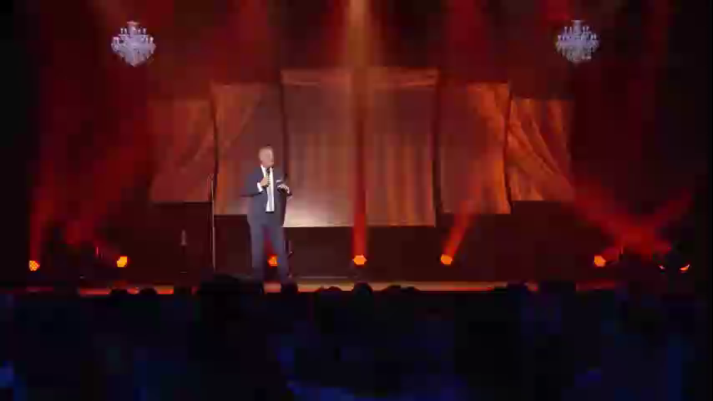

Slide 10
Temps
Le Calendrier
Notes:
Repérage dans le temps..
La fonction première du calendrier est d’inscrire le temps .. Le rendre perceptible!
Système de repérage des dates en fonction du temps
Permet d’inscrire les notions de passé présent et futur.
La saisonnalité .. Qui est associée ex : Chaud / été
Froid / hiver…
Idée d’inscrire et associer les évènements du monde / renforçateur ex: les feuilles que l’on ramasse en automne
Rapport au temps différent du notre.
Comment inscrire ce temps dans la vie quotidienne de la personne ?
Comment structurer ?

Slide 11
Temps
Espace
Le Calendrier
Notes:
R

Slide 12
Temps
Espace
Anticipation
Le Calendrier

Slide 13
Temps
Espace
Anticipation
Communication
Le Calendrier

Slide 14
Temps
Espace
Anticipation
Communication
Déficiences sensorielles
Le Calendrier

Slide 15
Temps
Espace
Anticipation
Communication
Déficiences sensorielles
Evolutif
Le Calendrier

Slide 16
Temps
Espace
Anticipation
Communication
Déficiences sensorielles
Evolutif
Adaptable
Le Calendrier

Slide 17
Temps
Espace
Anticipation
Communication
Déficiences sensorielles
Evolutif
Adaptable
Forme
Le Calendrier

Slide 18
Temps
Espace
Anticipation
Communication
Déficiences sensorielles
Evolutif
Adaptable
Information
Forme
Le Calendrier

Slide 19
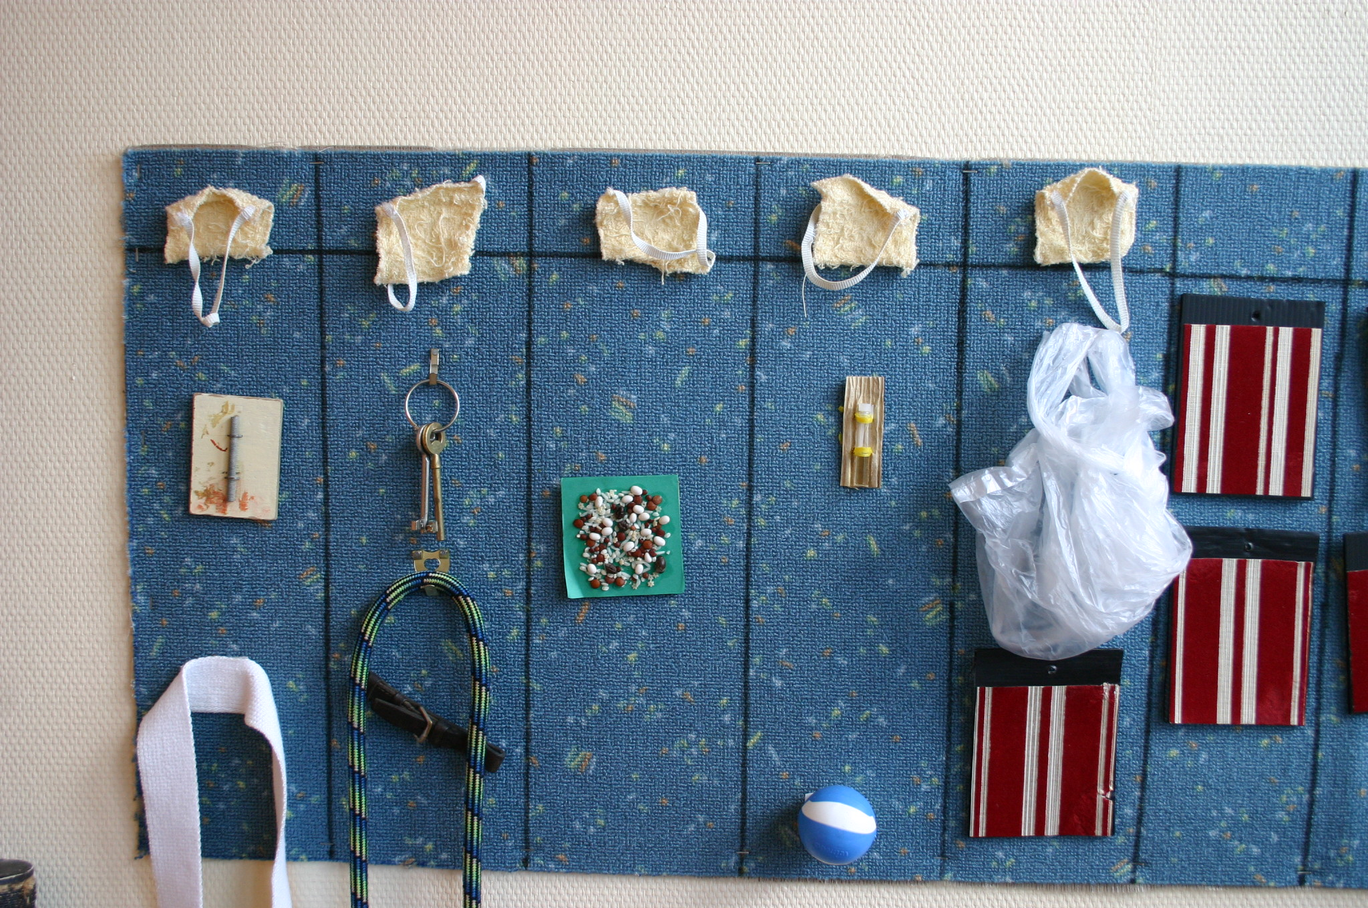

Slide 20
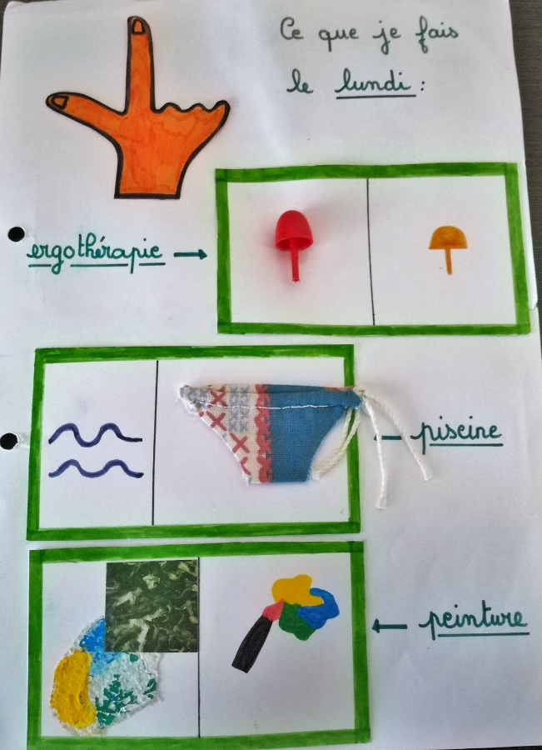

Slide 21
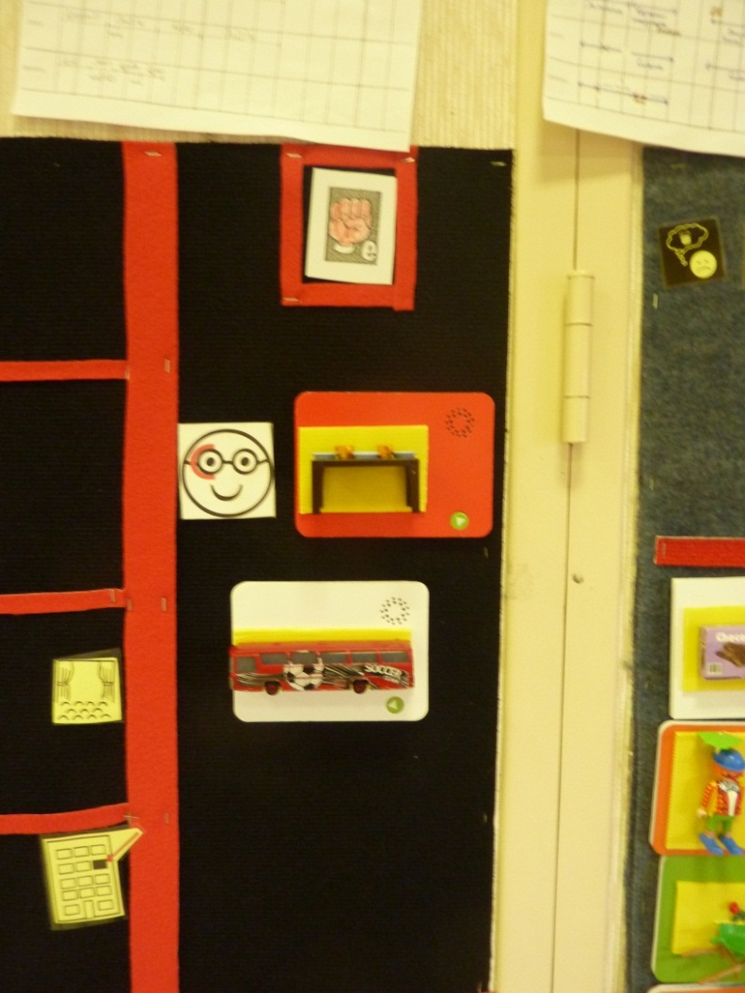
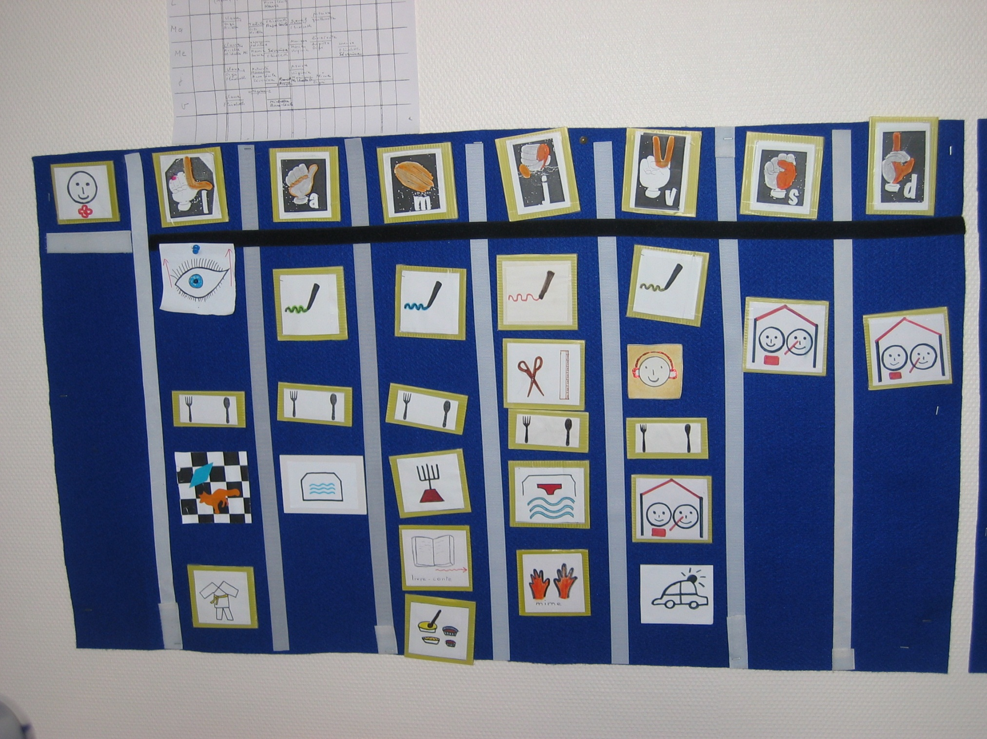

Slide 22
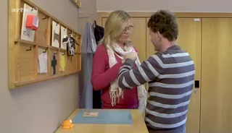

Slide 23
Conclusion…

Slide 24
Merci de votre attention
CRESAM
Centre National de Ressources Handicaps Rares - Surdicécité –
Journée du 7 octobre 2022 - TOULOUSE

